Slide 1
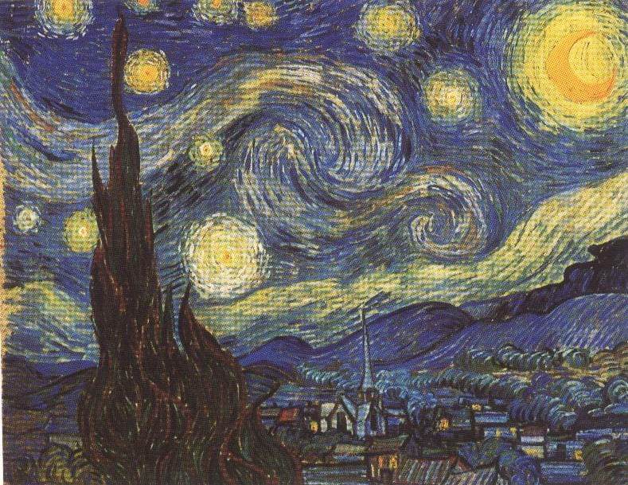
天体力学基础
第四章
受摄二体问题

Slide 2
4.1.1 受摄二体问题

Slide 3
4.1.1 受摄二体问题
Notes:
轨道解的形式中，仅有E是时间的函数

Slide 4
4.1.1 受摄二体问题

Slide 5
4.1.2 Gauss型受摄运动方程
Notes:
在给定的摄动力作用下，计算积分守恒量（能量、角动量等等）如何变化。然后再由积分守恒量的变化导出轨道根数的变化。

Slide 6
4.1.2 Gauss型受摄运动方程
Notes:
关键就是计算C,h随时间的变化

Slide 7
4.1.2 Gauss型受摄运动方程
Notes:
利用角动量分量改变的方式，可以获得直观理解

Slide 8
4.1.2 Gauss型受摄运动方程

Slide 9
4.1.2 Gauss型受摄运动方程
Notes:
瞬变量，渐变量。\theta为自升交点量起的角度，因而其瞬间变化源于升交点经度的瞬间变化。
渐变量为瞬变量的时间积分？

Slide 10
4.1.2 Gauss型受摄运动方程

Slide 11
4.1.2 Gauss型受摄运动方程

Slide 12
4.1.2 Gauss型受摄运动方程

Slide 13
4.1.2 Gauss型受摄运动方程
相对运动与绝对运动 m₂相对于m₁的运动可由上述方程解出，但其绝对运动要在惯性坐标系内计算，特别地，系统的质心运动也受外力的影响。
受摄运动方程只是解了相对运动方程
还需解此方程
m₁的绝对运动也受外力影响. 但多数情况下， m₁的绝对运动可以忽略.如太阳系行星运动、人造地球卫星.

Slide 14
4.1.3 卫星轨道运动的例子

Slide 15
4.1.3 卫星轨道运动的例子

Slide 16
4.1.3 卫星轨道运动的例子

Slide 17
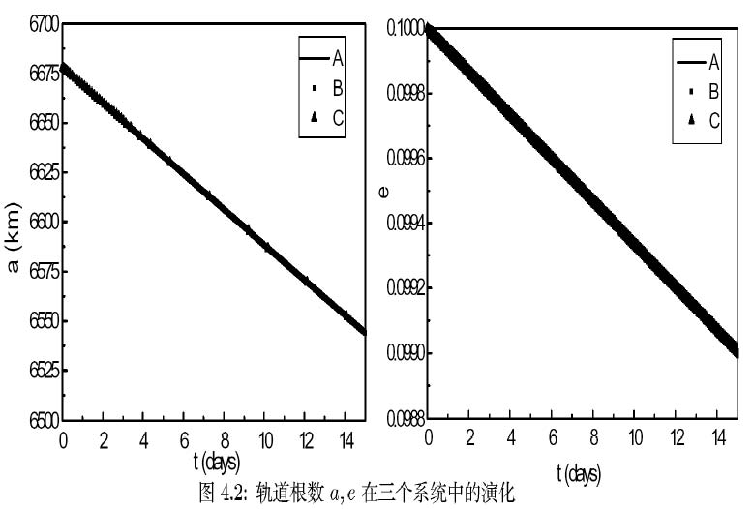
4.1.3 卫星轨道运动的例子
三种不同的方法中卫星轨道根数中半长径和偏心率的演化

Slide 18
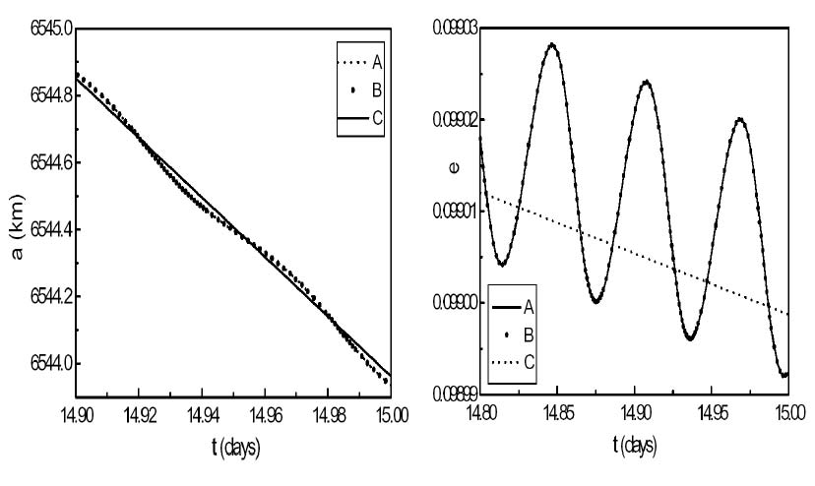
4.1.3 卫星轨道运动的例子
三种不同的方法中卫星轨道根数中半长径和偏心率的演化

Slide 19
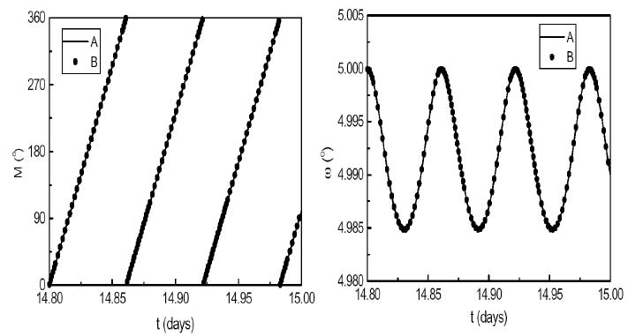
4.1.3 卫星轨道运动的例子
不同的方法中卫星轨道根数中平近点角和近点角矩的演化

Slide 20
4.1.3 卫星轨道运动的例子

Slide 21
4.2.1 正则受摄方程

Slide 22
4.2.1 正则受摄方程
Notes:
这里的余函数显然就是S_t=-H_0（H-J方程）

Slide 23
2.6.1 哈密顿方程
解正则方程组的Hamilton-Jacobi方法

Slide 24
4.2.1 正则受摄方程

Slide 25
4.2.1 正则受摄方程
Notes:
注意：此处的变量已经经过变换，由\alpha,\beta变换至Delaunay变量和Poincare变量。故而相应的哈密顿函数不是-R

Slide 26
4.2.2 Lagrange行星运动方程

Slide 27
4.2.2 Lagrange行星运动方程

Slide 28
4.2.2 Lagrange行星运动方程

Slide 29
4.2.2 Lagrange行星运动方程

Slide 30
4.2.2 Lagrange行星运动方程

Slide 31
4.2.3 消除奇点

Slide 32
4.2.3 消除奇点

Slide 33
4.2.3 消除奇点

Slide 34
4.2.3 消除奇点

Slide 35
4.2.3 消除奇点

